Slide 1

大学生网购情况调查
抽样调查——
组员:
王思旻22120422
裴婉琳22120423
董丁铱22120426
陈思羽22120424

Slide 2
前言
随着互联网在中国的进一步普及应用，网上购物逐渐成为人们的消费行为之一。据悉，CNNIC采用电话调查方式，在2010年6月对19个经济发达城市进行调查，包括北京、上海、广州、深圳等。访问对象是半年内上过网且在网上买过东西的网民。报告显示，在被调查的19个城市中，上半年网络购物金额为84亿元，女性网购金额略低于男性，达到78亿元。其中，学生半年网购总金额已达到31亿元，是非学生半年网购总金额的近1/4。

Slide 3

调查方案
调查目的：随着网络日益普及，网上购物已成为一种时尚。通过此次调查，了解我校大学生的网上购物情况
调查对象：我校学生

Slide 4
调查内容
大学生网购普及程度~
Text
大学生选择网上购物的原因~
大学生所认为网购的优点~
大学生在网购时认为有哪些顾虑~
大学生进行网购经常买些什么产品~
网上购能否替代实体店购物~

Slide 5
调查研究方法
Company Logo
大学生网上购物问卷调查
一、基本资料调查
您的性别？
A．男 B.女
2、您每月的生活费是？
A.1000元以下 B.1000—1500元之间 C.1500元以上
3、您所在的年级是？
A.大一新生 B.大二及大二以上年级
二、 网购调查
1、您是否有网购的经验？
A．有 B.没有
2、您平均每月网购的次数是？
A.一次 B.一次到三次 C.三次以上
3、您平均每月网购交易金额是？
A.100元以下 B.100—300元之间 C.300以上
4、您网购最多的是哪类商品？
A．化妆品 B.服装鞋帽 C.食品 D.书籍及学习用品
E．电子产品 F.鲜花礼品 G. 日化用品 H.其他
5、您网购的主要原因是？
A.跟随潮流 B.价格低廉 C.抽不出时间去实体店 D.其他
6、您认为网购的最大优点是？
A.物美价廉 B.方便快捷 C.商品时尚 D.其他
7、您对网购的最大顾虑是？
A.送货速度慢 B.质量无保障 C.退换不方便 D.交易有风险
E．电脑操作太复杂 F.其他
8、您认为网上购物能代替实体店购物成为主流吗？
A．能代替 B.不能太代替 C.不确定

Slide 6

调查分析报告
本次调查，我们总共发出300份问卷，收回问卷300份，其中有效问卷为273份，有效收回率为91%。经问卷统计，273份问卷中男生150份，女生也150份。

Slide 7

基本情况
Company Logo
 | 人数 | 比例
有网购经历 | 43 | 95.55%
无网购经历 | 2 | 4.45%
从表1中可以看出，在样本中有购物经历的大学生比例高达95.5%，表明网上购物在大学生中趋于普及。
从表2可以看出，有网购经验的大学生月平均生活费主要集中在1000-1500元，由于大学生收入来源有限，消费能力较低。如何选择有效的购物方式，购买物美价廉的商品，是大学生必须考虑的问题。
表1 在校大学生生网上购物普及情况表
生活费 | <1000 | 1000~1500 | >1500 | 总计
有经验 | 51 | 180 | 42 | 273
无经验 | 21 | 6 | 6 | 27
总 计 | 72 | 186 | 42 | 300
表2 大学生月平均生活费与有无网购经验关系表

Slide 8

男女生网购人数和每月网购次数分析（一）
一次
43.2%
三次以上15%
一次到三次 41.8%

Slide 9
男女生网购人数和每月网购次数分析（二）
比较两组数据可以知道，在购物中，男生有选择网购的占男生总体的97.3%，而女生有网购经验的占100%
由此不难看出，女生进行网购的可能性大于男生网购的可能性。
这也告诉我们，男性市场具有这巨大的潜力可以充分挖掘
网购性别对比
一次
一次到三次
三次以上
男生
79
女生
39
男生
57
女生
57
男生
14
女生
27

Slide 10

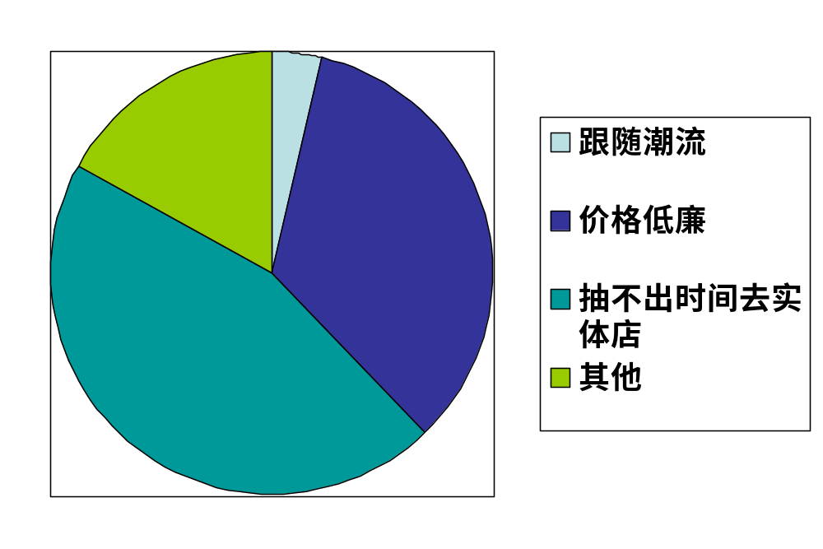
大学生网购的主要原因
根据调查数据显示，大多数人选择网购是价格低廉
依次有30%多的同学认为于抽不出时间去实体店。
·

Slide 11

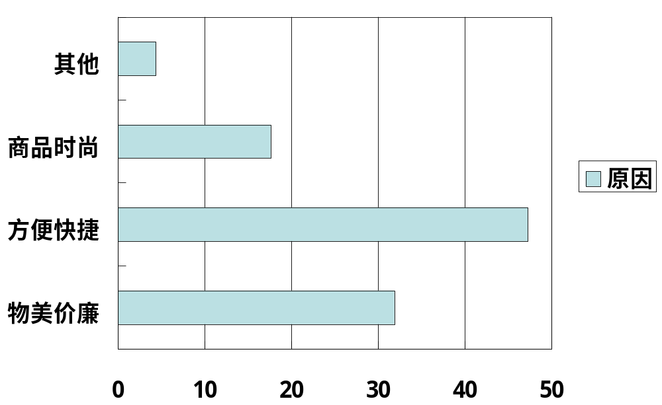
大学生认为网购的优点
从表格可以看出，大学生公认的最大的优点是是方便快捷，其次是物美价廉

Slide 12

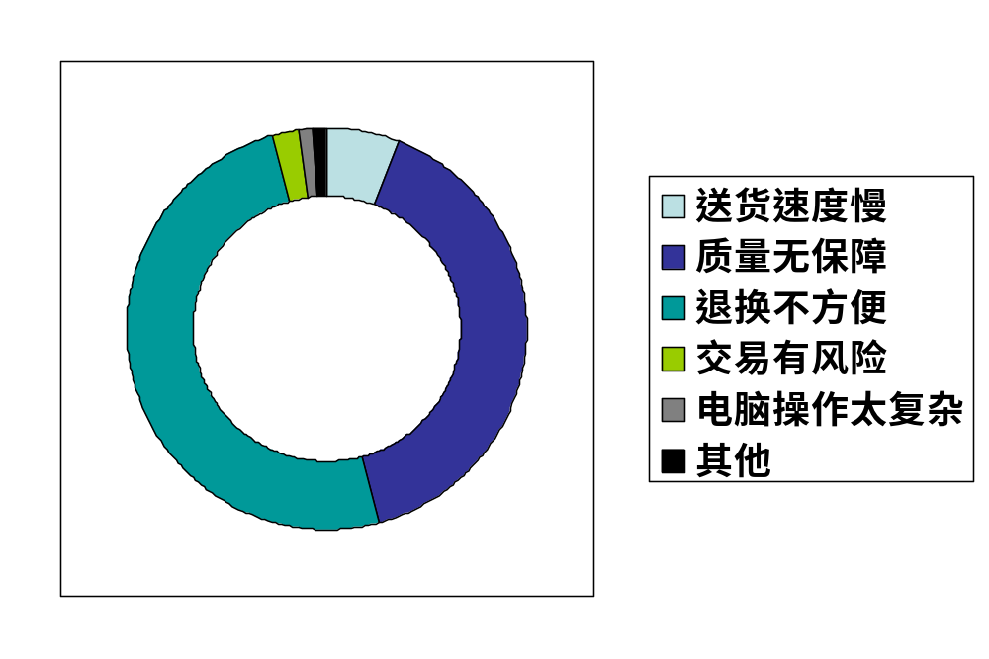
大学生对网购的主要顾虑
从图表可知，大学正对网购最有顾虑的方面是退换货不方便和质量无保障

Slide 13

大学生网购商品分布
调查部分
Company Logo
大学生网购商品选择表
大学生网购商品选择 | 人数 | 比例
化妆保养品 | 57 | 14.2%
书籍及学习用品 | 84 | 20.9%
服装鞋帽 | 150 | 37.3%
食品 | 27 | 6.8%
鲜花礼物 | 15 | 3.7%
电子产品 | 21 | 5.2%
日化用品 | 39 | 9.7%
其他 | 9 | 2.2%
从表中可以看出大学生网上购物主要选择的商品是服装鞋帽，书籍及学习用品，化妆保养品。原因是在网上购买服饰、化妆品不仅价格便宜，而且可选择的种类多样，尤其受到女生欢迎。当当网和卓越网成为大学生购买图书等学习用品的主要场所。

Slide 14

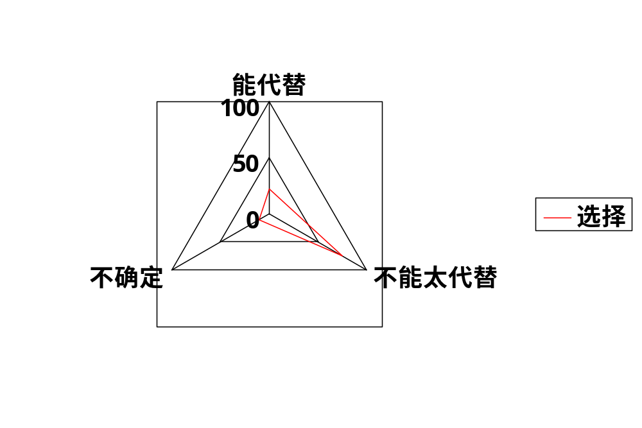
网上购能否替代实体店购物
从表可以看出，占百分之七十五以上的人认为网购不能替代实体店购物，这说明了网购还有一系列的问题，还有大学生对实物购物的一种坚持，能体现出看到实物对购物来说是一个很重要的因素。

Slide 15

网络购物建议：
网络购物已成为一种时尚、方便快捷的消费方式，逐步为更多的人所接受推崇。但也因其具有无法看到实物就进行交易的特点，经常产生各种问题，很多人对网购也是爱恨交加。安全网购的六条建议：
一、要有良好的心态，明确知道自己到底想买什么，有的放矢，才能不浪费钱。记住一点：世界上没有免费的午餐，便宜没好货。
二、选择商品的时候，如果是当地有的品牌，最好去店里看看实物；如果是服装鞋帽的话，最好能试穿一下，把大小码掌握准确，避免购买时弄不准型号和尺寸的情况发生。
三、选择商家的时候，最好选择信誉度高、有实体店、有消费者权益保障或者７日无偿退换货的商家。一些网上的黑心商家，故意把价格标得很低，商品图片也盗用其他正规商家的图片，作为普通消费者根本无从辨识真假。所以，注意看商家的评价和信誉度等是很重要的一环。

Slide 16

调查总结
通过对已进行网上购物同学以及未网上购物同学的分析，可得结论如下：
1．进行网上购物的同学占全体学生91%，而且有扩大趋势。说明大学生较容易接受网络购物这种新颖快捷的购物方式。
2．网购过的学生普遍认为网上购物具有方便快捷、物美价廉等优点，这会吸引更多的大学生进行网上购物。
3．同学们对网上购物顾虑有很多，有主观的、也有客观的，但最主要的仍然是对安全和信用问题的担忧。
4．虽然大学生网上购物消费能力有限，但这一具有新思想的消费群体购物比例高，对电子商务网上购物勇于尝试，认同度较高，态度乐观。
5．克服在已网上购物同学遇到的难题与纠纷，网上购物将会加速发展；
6．网上购物预期很好，将有很大的发展前景，但是想代替实体店购物可能性还是不大。

Slide 17

四、在校大学生网上购物存在的问题及对策
根据以上分析，我们针对调查中发现的在校大学生网上购物存在的一些问题，提出一些初步的方 法和建议：
1．目前，不少网站的网上购物流程较繁琐，这影响了一部分网民的购物积极性。如果此点得到改善，网上购物的比例会更高，电子商务交易会有更快的发展；
2．网络安全成为网上购物的重要障碍，相关网站应尽力改善，加强网站宣传设施的建设和宣传力度， 让消费者了解电子商务网站采用的主要安全机制和作用，努力打消人们对安全问题的担忧。同时建议同学进入了网站选购自己所需的物品之前，先要查看售货公司和个人的信用度；
3．信用问题是网上购物中人们担忧的另一重要问题。加强信用机制建设，规范身份认证和身份识别技术的应用，通过宣传教育让人们我解网上信用机制，学会信用评估和鉴别方法，对于促进网上购物的发展具有现实的意义。
4．归根到底，影响人们对电子商务网上购物选择的影响因素是观念问题。实际上，正规网站的购物流程和安全、信用机制都已比较健全。现实世界中欺诈现象也经常出现，在一定上讲，网上购物的安全性高于网下购物的安全度。因此，在校大学生中很多人是因为观念问题而未进行网上购物，如果加强网上购物宣传力度，如各高校可将电子商务作为学校的一门必修课或者选修课，指导大学生应用电子商务知识、在校开展网上购物知识讲座、加强网上购物平台的宣传,以各种形式开展网上购物安全培训，建议大学生参加并了解等，将大大提高在校大学生网上购物的比例和网上购物消费频率。

Slide 18
谢谢观赏
Don’t worry, Be happy.
203小分队╭(╯3╰)╮

